Slide 1
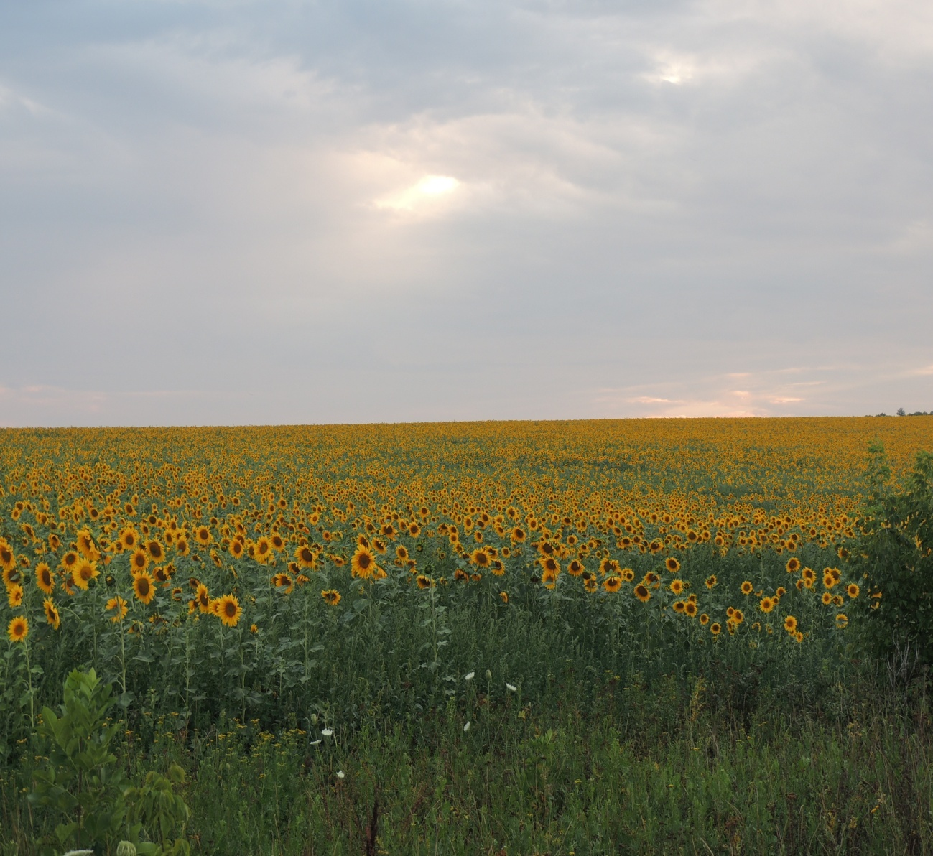
Бюджет для граждан
Исполнение бюджета Первомайского сельского поселения Миллеровского района
за 2019год

Slide 2
Исполнение бюджета Первомайского сельского поселения Миллеровского района в 2019 году осуществлялось на основе
Положений послания Президента РФ Федеральному Собранию РФ, определяющих бюджетную политику в РФ
Основных направлений бюджетной и налоговой политики Первомайского сельского поселения
«Майских» указов Президента РФ

Slide 3
Основные направления бюджетной и налоговой политики Первомайского сельского поселения в 2019 году
Укрепление налогового потенциала, увеличение собираемости налогов
Оценка эффективности налоговых льгот
Реализация «майских» указов Президента РФ
Повышение эффективности бюджетных расходов
Соблюдение взвешенной долговой политики

Slide 4
Основные характеристики бюджета Первомайского сельского поселения Миллеровского района за 2019 год
Показатель | Плановые бюджетные назначения | Исполнено | % исполнения | Динамика к 2018 году, %
Доходы, всего (тыс. руб.) | 11 076,9 | 13 071,6 | 118,0 | 110,9
Безвозмездные поступления, всего (тыс. руб.) | 3 771,7 | 3 771,7 | 100,0 | 112,1
Расходы, всего (тыс. руб.) | 12 115,5 | 12 077,7 | 99,7 | 101,3
Профицит (дефицит) (тыс. руб.) | -1 038,6 | 993,9 | - | -

Slide 5
Исполнеиие доходов бюджета Первомайского сельского поселения
Миллеровского района за 2019 год (тыс. руб.)
Налоговые
Доходы
7152,6
Налог на доходы
физических лиц
3582,9
Налоги на имущество
3377,1
Неналоговые
доходы
2147,3
Доходы на использование имущества
174,3
Государственная пошлина
21,2
Налог на совокупный доход
171,4
Штрафы, санкции, возмещение ущерба
29,1
Доходы
Бюджета
13071,6
Безвозмездные поступления
3771,7
Дотации бюджетам бюджетной системы РФ
3563,3
Субвенции бюджетам бюджетной системы РФ
208,4
Доходы от продажи материальных и нематериальных активов
1943,9

Slide 6
Динамика доходов бюджета Первомайского сельского поселения Миллеровского района

Slide 7
Динамика доходов бюджета Первомайского сельского поселения Миллеровского района в 2018 – 2019 годах

Slide 8
Динамика собственных доходов бюджета Первомайского сельского поселения Миллеровского района
тыс. руб

Slide 9
Структура налоговых и неналоговых доходов бюджета Первомайского сельского поселения Миллеровскоrо района в 2019 году тыс. рублей

Slide 10
БЕЗВОЗМЕЗДНЫЕ ПОСТУПЛЕНИЯ ОТ ДРУГИХ БЮДЖЕТОВ БЮДЖЕТНОЙ СИСТЕМЫ В 2019 ГОДУ
Первоначальный бюджет (3575,1) тыс. руб.
Исполнение бюджета (3771,7) тыс. руб.

Slide 11
' ,
Структура расходов бюджета Первомайского сельского поселения Миллеровского района в 2019 году

Slide 12
Динамика расходов бюджета
Первомайского сельского поселения
Миллеровского района в 2018-2019 гг.

Slide 13
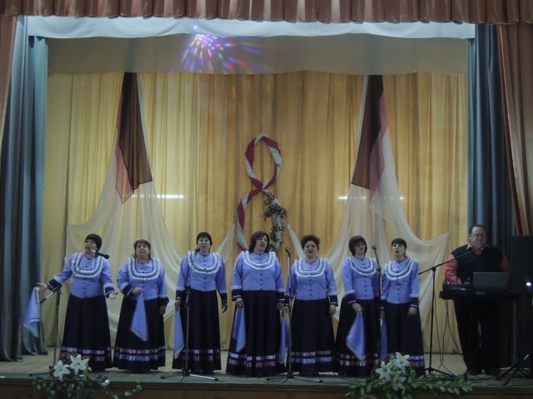
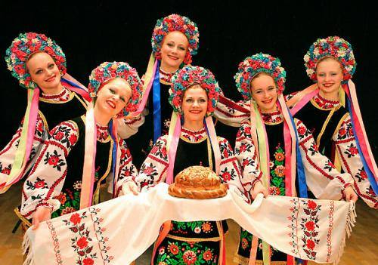
' ,
,
Динамика расходов бюджета Первомайского сельского поселения Миллеровского района на культуру

Slide 14
Доля расходов на социальную сферу в общем объеме расходов бюджета Первомайского сельского поселения Миллеровского района в 2019 году
Социальная сфера

Slide 15
Бюджет Первомайского сельского поселения Миллеровского района 2019 года сформирован и исполнен в программной структуре расходов на основе утвержденных Администрацией Первомайского сельского поселения 8 муниципальных программ Первомайского сельского поселения
Формирование и исполнение бюджета на основе муниципальных программ Миллеровского района
На их реализацию было
направлено в 2019 году
11793,3 тыс. рублей.

Slide 16
Структура программных расходов бюджета
Первомайского сельского поселения
Миллеровского района в 2019 году
Непрограмные расходы 2,3%
Програмные расходы
97,7%

Slide 17
Структура муниципальных программ Первомайского сельского поселения в 2019 году
Всего:
11793,3 тыс. рублей
Финансы
(4980,2 тыс. рублей – 42,2%)
Информационное общество
(44,3 тыс. рублей – 0,4%)
Защита населения и территории от чрезвычайных ситуаций, обеспечение пожарной безопасности и безопасности людей на водных объектах
(47,6 тыс. рублей – 0,4%)
Жилищно-коммунальное хозяйство
(843,1 тыс. рублей – 7,2%)
Социальные программы
(5848,1 тыс. рублей – 49,6%)
Муниципальная политика
(28,5 тыс. рублей – 0,2%)

